Slide 1
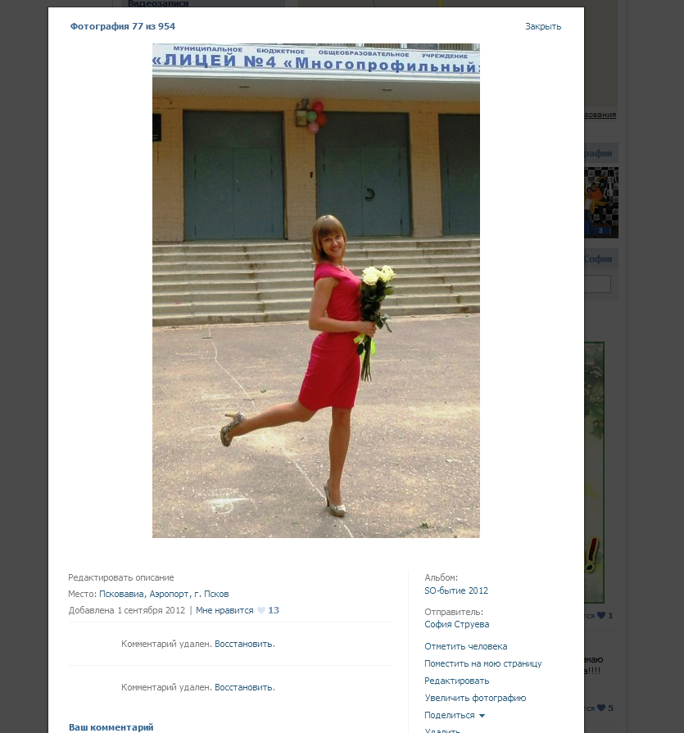
Формирование коммуникативных УУД
Учитель английского языка
МБОУ
«Лицей№4»
Струева София Юрьевна
1

Slide 2
Самообразование
Тема: «Использование Интернет-ресурсов
как интерактивных средств обучения английскому языку
(«ВКонтакте», «Facebook», скайп, форумы и т.д.) »
12

Slide 3
LET’S ( Learning English Together Society)
19

Slide 4
LET’S
20

Slide 5
LET’S
21

Slide 6
LET’S и развитие коммуникативных УУД
22

Slide 7
LET’S и развитие коммуникативных УУД
Name the Photo
Results
23

Slide 8
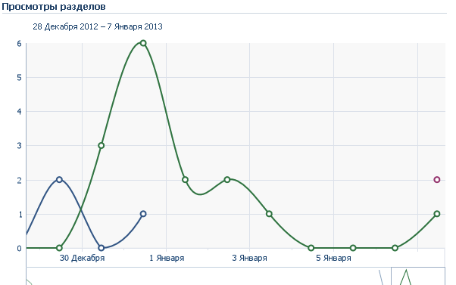
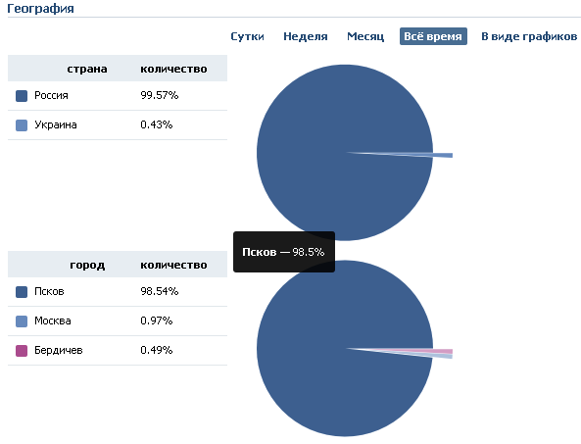
Статистика группы
24

Slide 9
Результаты
Рост мотивации учащихся к изучению АЯ
Осознанное использование изученного материала на уроке, т.е. возможность больше применять полученные знания на уроке
Рост процента качества знаний и умений учащихся (по итогам первого триместра)
25

Slide 10
Перспективы
Скайп-конференция по теме организация празднования 23февраля и 8 марта с классным коллективом
Привлечение учащихся параллели 6 классов (6а, 6в)
Поиск контактов для общения в странах изучаемого языка (общение с носителями языка)
Участие в проектах, предлагаемых интернет-сообществами
26

Slide 11
Методический риск
Наличие ошибок в грамматическом строе языка
Преобладание разговорного стиля над литературным
Преимущественное развитие письменной речи
27

Slide 12
To be continued…
Спасибо за внимание!

